Slide 1
Мастер класс по изготовлению изделий в технике макраме.
Технология изготовления рака.

Slide 2
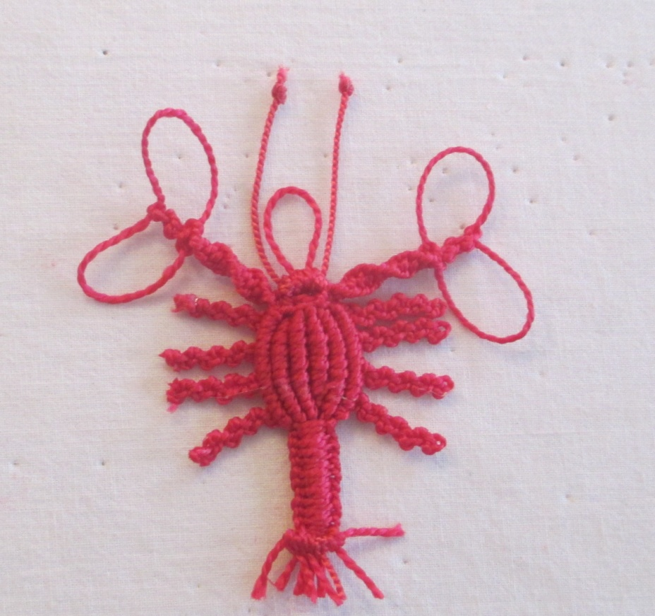
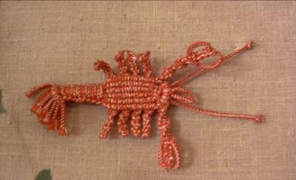
Рак

Slide 3
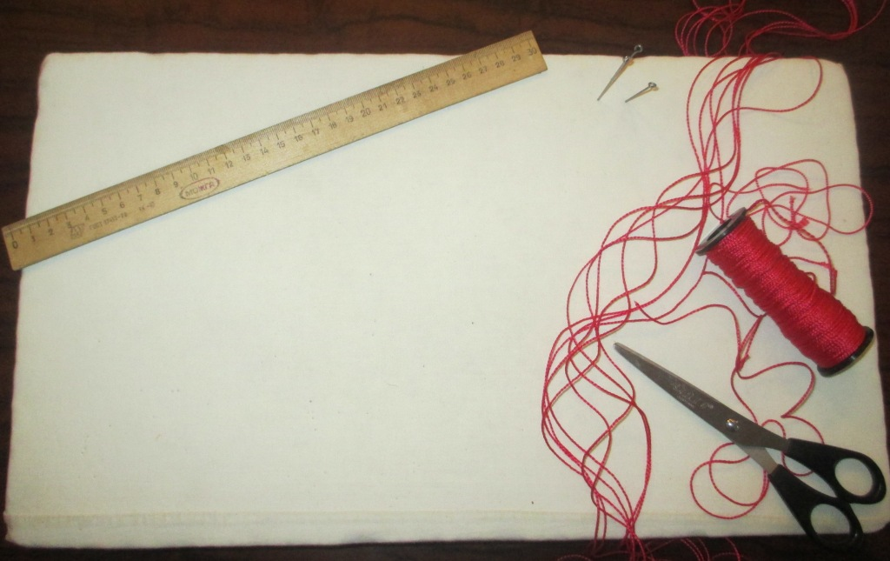
Необходимые материалы и инструменты:
Ножницы, линейка, иглы с ушком, подушка.
Для его плетения лучше взять сутаж красного или коричневого цвета. Нарезаем нити-заготовки: нить a1 длиной 80 см (4 шт.), нить а₂ длиной 30 см (2 шт.), нить а3 длиной 40 см (1 шт.) и нить а₄ длиной 65 (4 шт.).

Slide 4
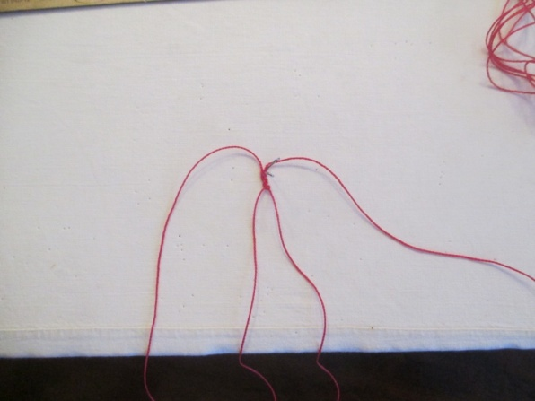
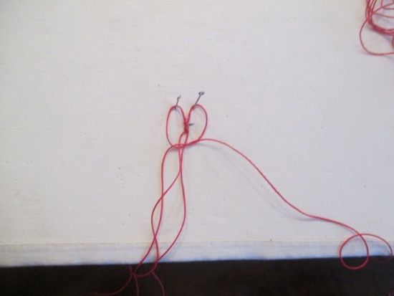
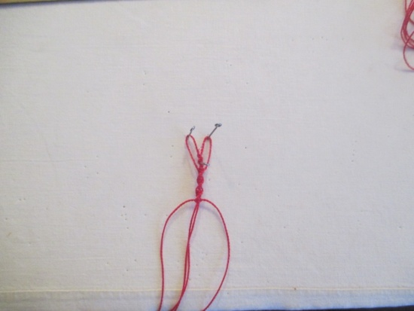
Начинаем с клешни.
Две нити a1 приколите булавкой крест-накрест так, чтобы внутренние их концы получились длиной 25 см. Этими концами вяжем четыре узла зигзаг. Отступив от последнего узла 0,5 см, вяжем далее на обеих нитях по простому узлу и прикалываем их булавками. Нити от узлов зигзаг будут направляющими, а две другие — рабочими. Помня об этом, вяжем 12 узлов витой цепочки.

Slide 5
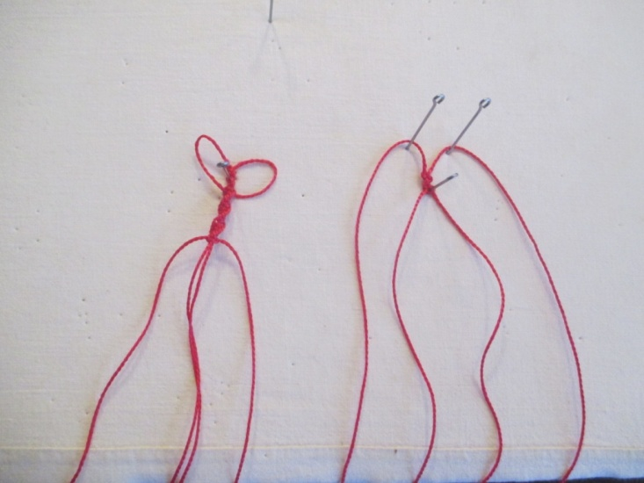
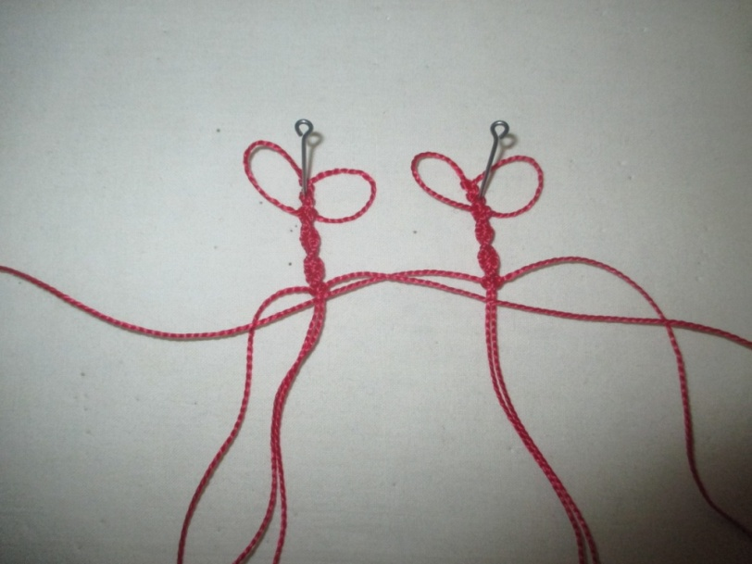
Так же плетем и другую клешню.

Slide 6
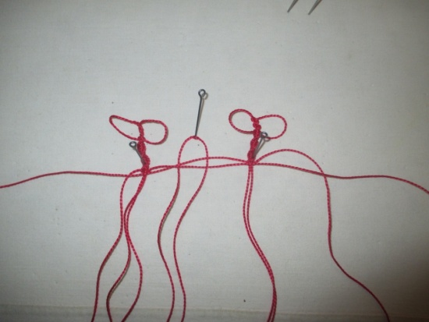
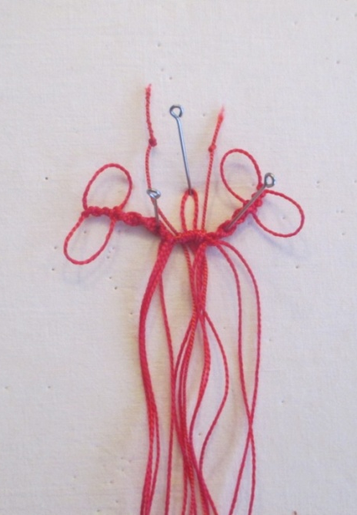
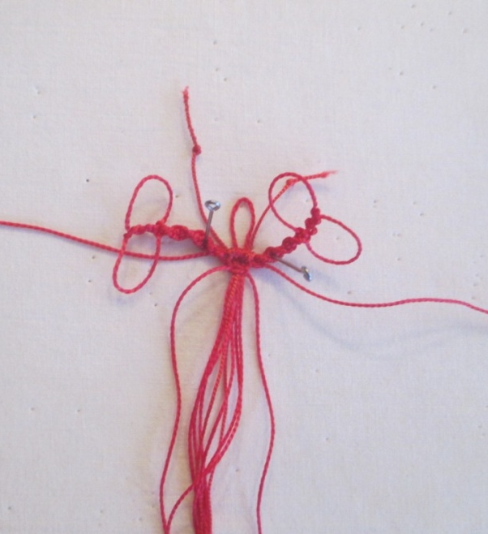
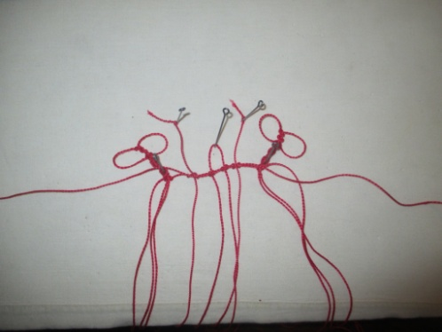
Приступаем к изготовлению усов и головки. Нить длиной 40 см (а3) согнуть пополам, и навесить на направляющие, закрепив иглой петлю на расстоянии 10 мм. от направляющих, две нити (а2) навесьте репсовым узлом на 2 направляющих, после чего стяните. Четыре нити от репсового узла вместе с короткими нитями от клешней перехватите соединительным узлом.

Slide 7
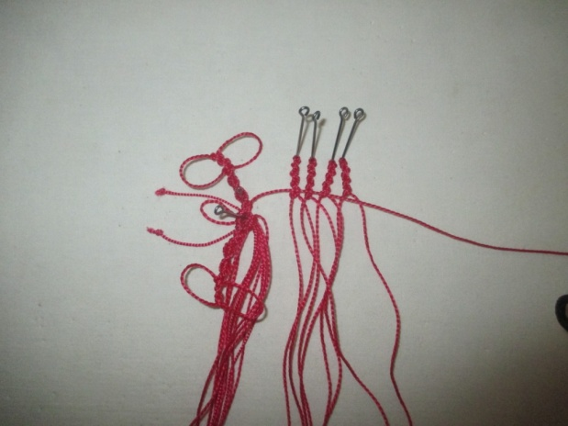
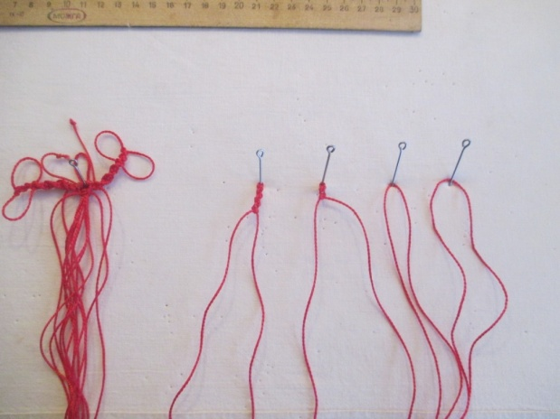
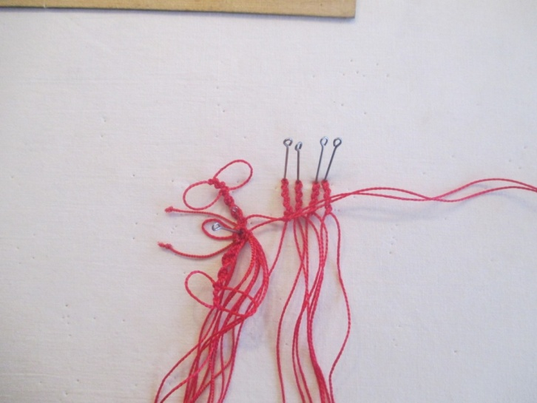
Каждую нить а4 для плетения ног сложите пополам и свяжите по 8 узлов шнурком зигзаг. Далее навесьте их репсовыми узлами на сдвоенную направляющую.

Slide 8
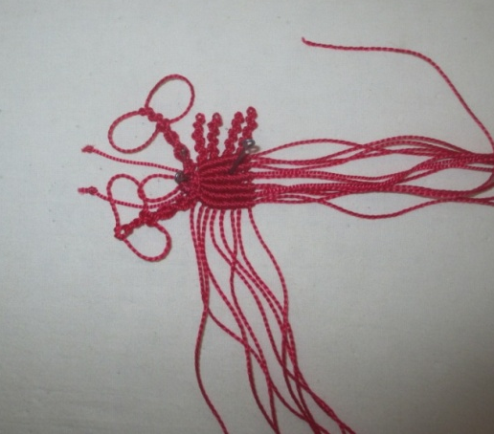
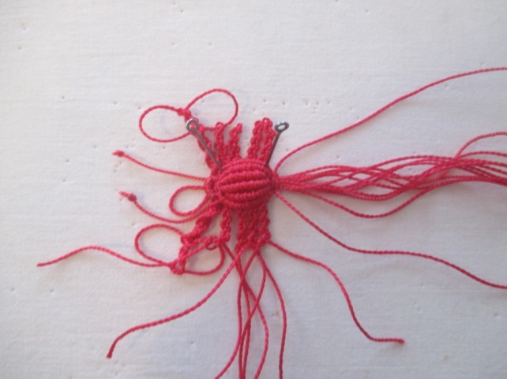
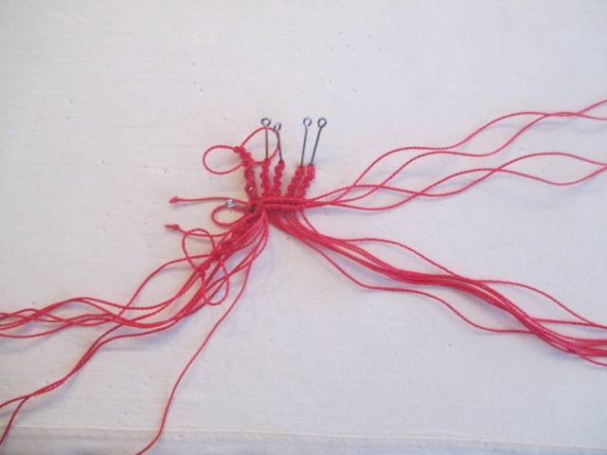
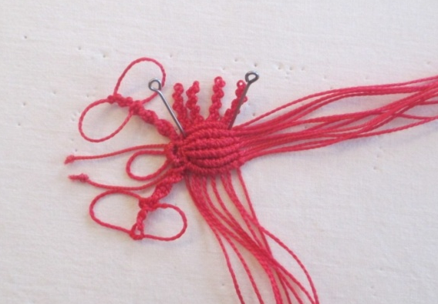
Панцирь рака вяжется репсовыми узлами шестью горизонтальными бридами. Восемь нитей от лап — рабочие, а двенадцать вертикальных образуют шесть сдвоенных направляющих. Крайние направляющие 1 и 2 подтяните, чтобы придать панцирю небольшую выпуклость. Все нити перетяните двойным плоским узлом (за рабочие нити выбираются самые длинные). И сплетите 4 лапы зигзагом из 8 узлов

Slide 9
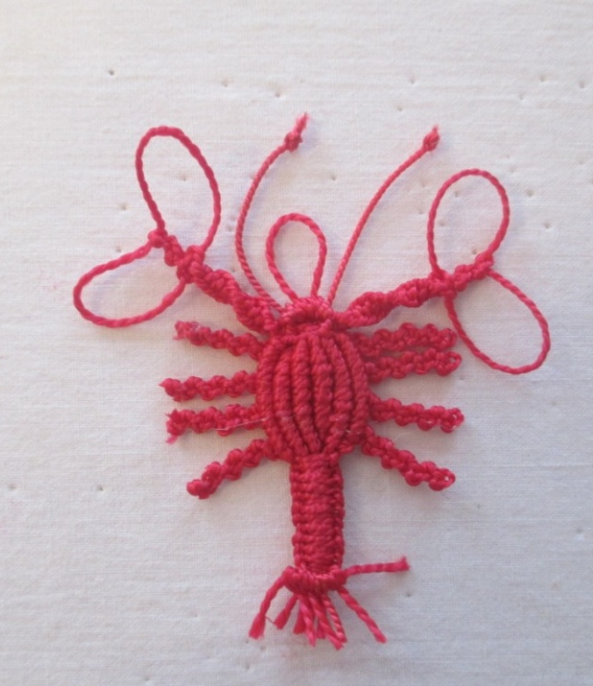

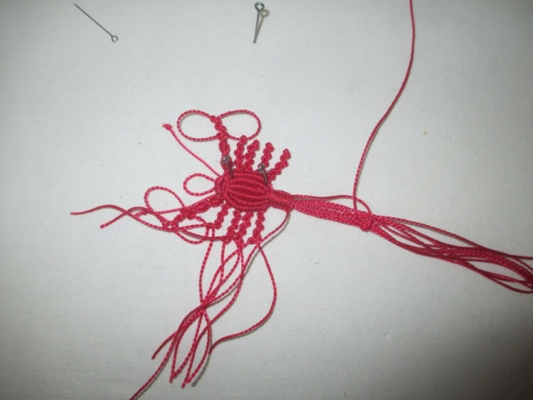
Для изготовления хвоста возьмите направляющие и свяжите на них 11 узлов двусторонними петлями. Закончить хвост следует бридой — направляющей для нее послужат две крайние нити. Направляющие нити стяните.

Slide 10
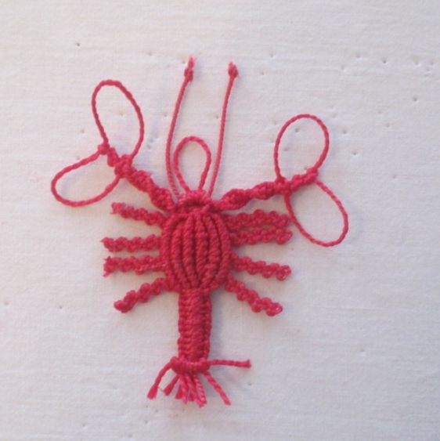
У нас получился вот такой красавец Рак.
А у Вас?

Slide 11
Мастер класс подготовила методист, ПДО МКОУ ДО «Центр развития и творчества» муниципального района город Нея и Нейский район Костромской области Волкова Валентина Васильевна

